Slide 1
Eipass
Junior

Slide 2
IMPEGNO
Il corso Eipass richiede molto impegno nello studio ma è anche molto divertente e da la possibilità di imparare cose nuove o approfondire quelle già conosciamo.

Slide 3
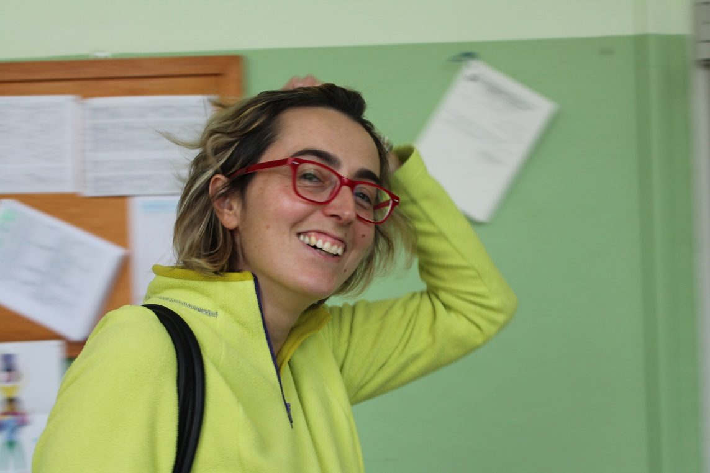
LE INSEGNANTI
Loggia Erika : professoressa di matematica e scienze

Slide 4
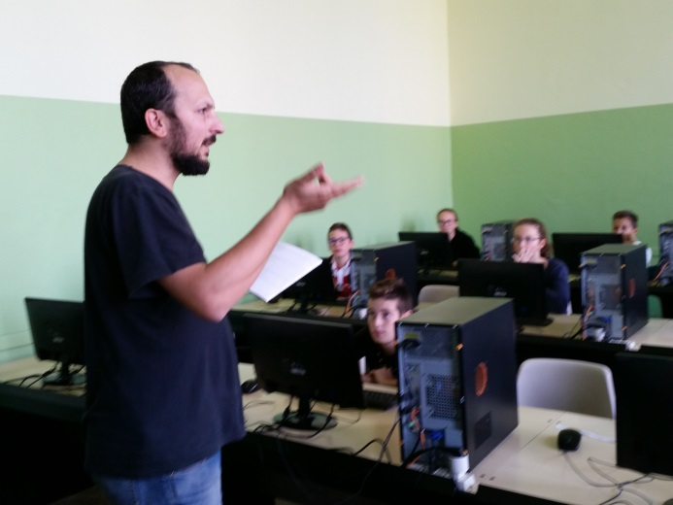
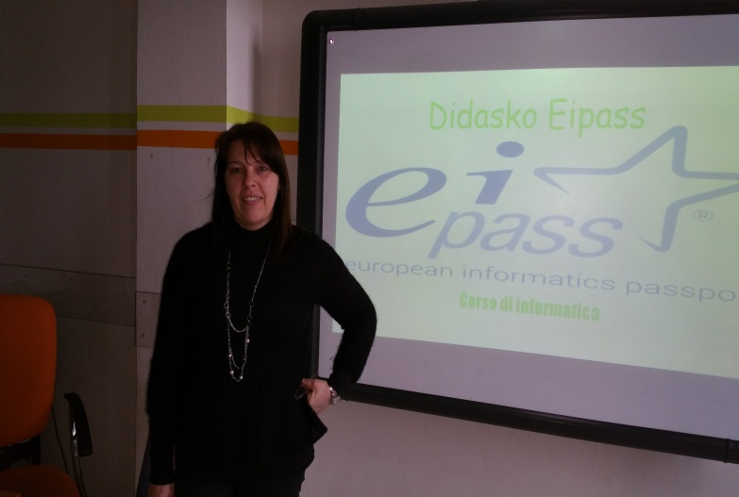
GLI ESAMINATORI
Grippo Sandro:
Francese Claudia:

Slide 5
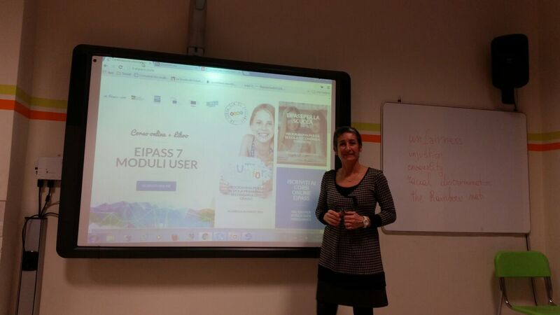
Verceone Carla: professoressa di matematica e scienze

Slide 6
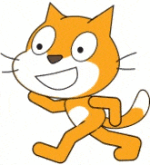
ARGOMENTI
MODULO 1: pensiero computazionale e coding : dal Logo allo Scratch.

Slide 7
MODULO 2 : creazione e gestione di documenti di testo

Slide 8
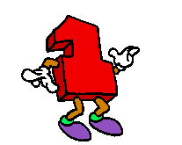
MODULO 3: creazione e gestione di un foglio di calcolo

Slide 9
MODULO 4: creazione gestione di una presentazione

Slide 10
MODULO 5: principi di comunicazione in rete

Slide 11
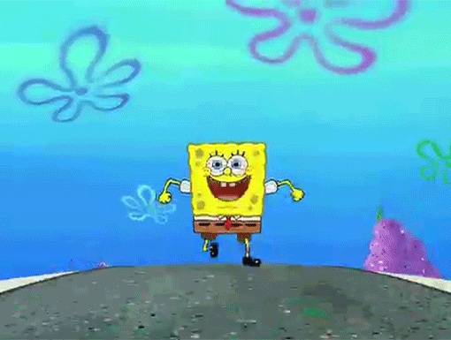
ESAMI
Finito ogni modulo c’è un esame da passare!
Bisogna impegnarsi molto nello studio e anche fare molta pratica con le esercitazioni o con i programmi del pacchetto office.
BEFORE AFTER
NON VOGLIO FARE L’ESAME!
HO FATTO 100%

Slide 12
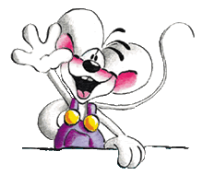
PINO BEATRICE
THE END

